Slide 1


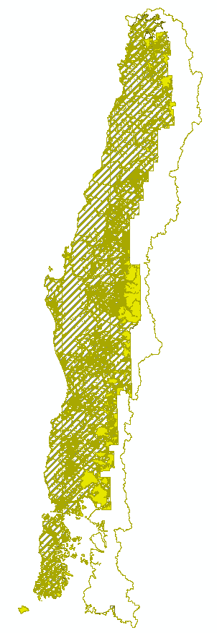
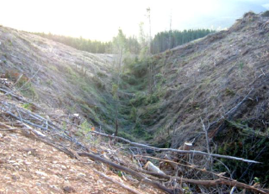
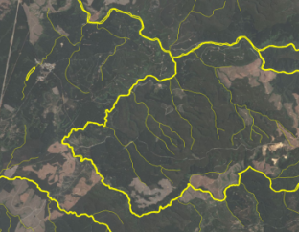
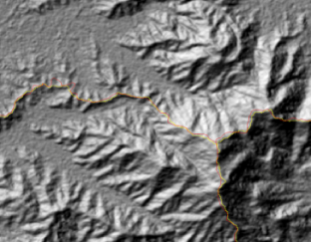
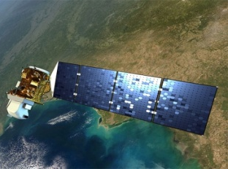

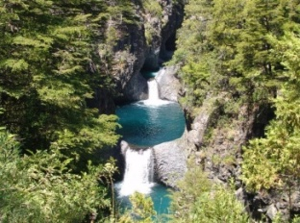
HIDROFOR
ZONIFICACIÓN DE ESTÁNDARES Y PARÁMETROS EDAFOCLIMÁTICOS PARA LA CONSERVACIÓN Y PROTECCIÓN DE SUELOS Y AGUAS INCLUIDOS EN LA LEY 20283. REGIONES V-X
2013 - 2016

Slide 2
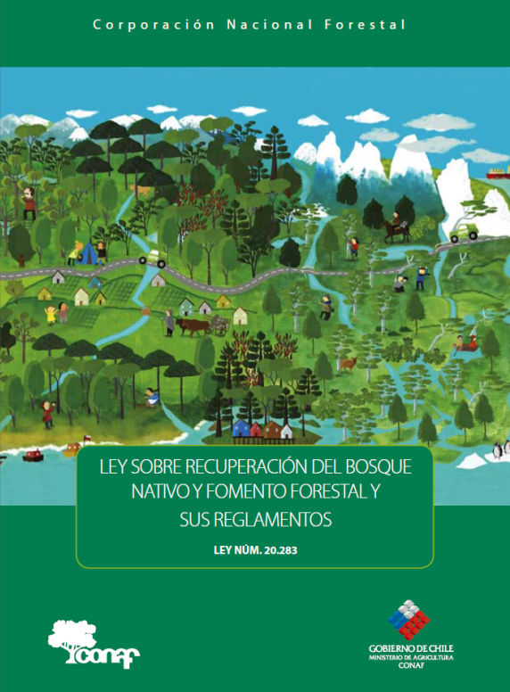
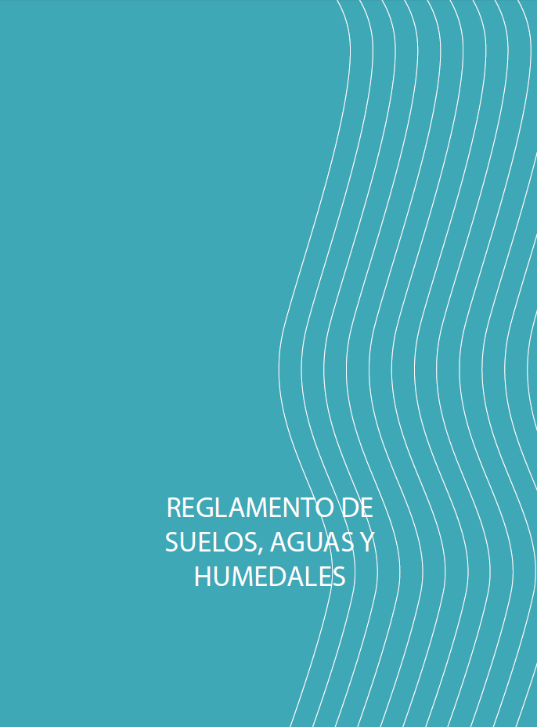
Con la promulgación de la Ley de Recuperación del Bosque Nativo y Fomento Forestal, Chile dispone de una legislación destinada al desarrollo sustentable de los recursos vegetacionales originarios.
Esta normativa tiene como espíritu impulsar el progreso social y económico de las comunidades rurales en equilibrio con la protección del medio ambiente.
Queda de manifiesto en los documentos elaborados por INFOR (2009, 2010), la falta de información técnica que complica la implementación del reglamento. p.e. antecedentes de precipitaciones, suelos etc.,

Slide 3
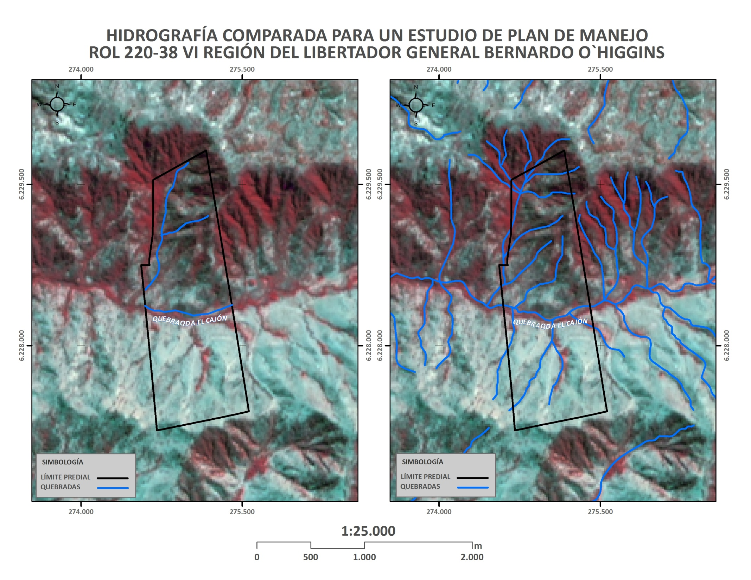

Slide 4
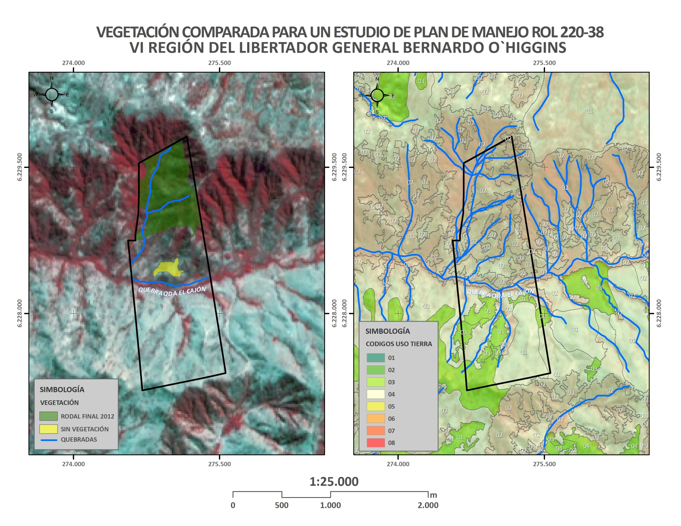

Slide 5
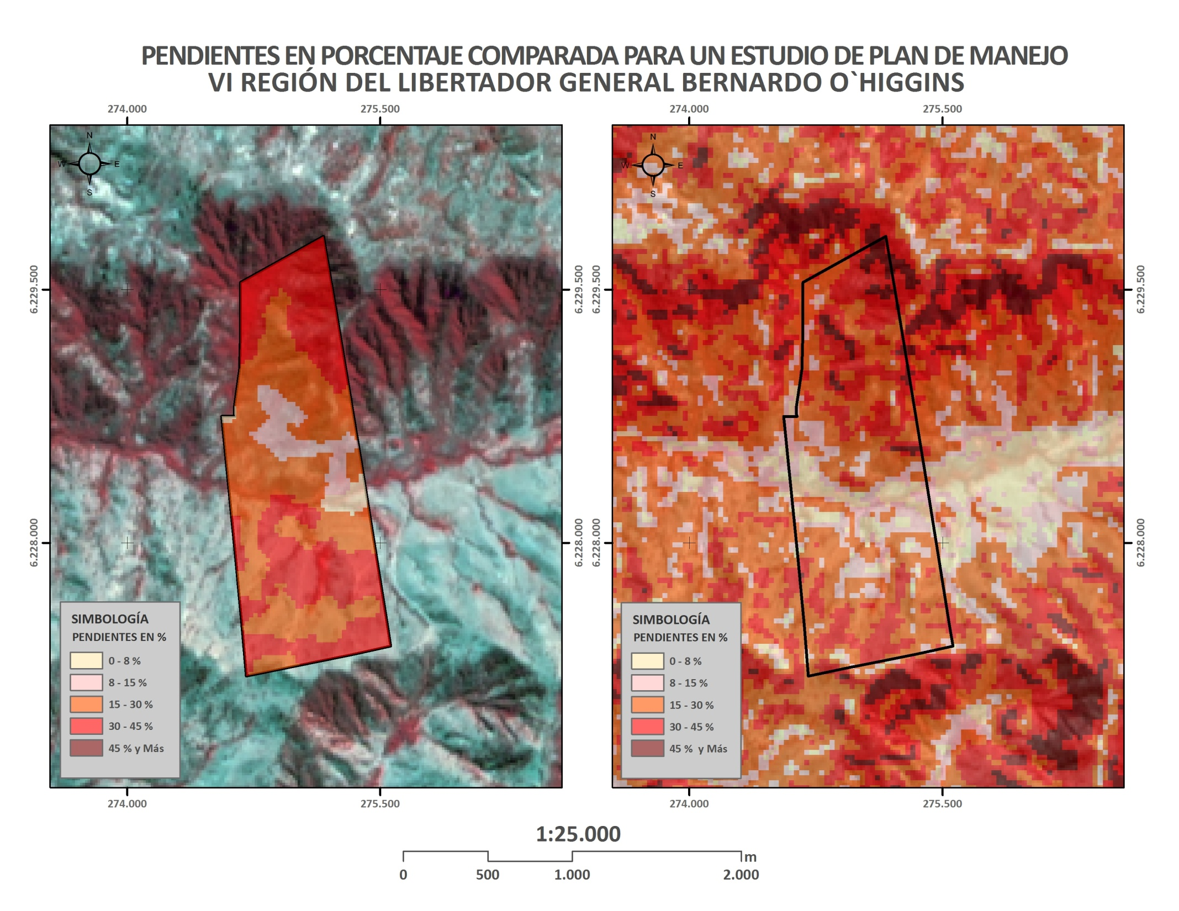

Slide 6

EL PROBLEMA
Eliminación de la vegetación en áreas de protección de cursos de agua y tala rasa en pendientes mayores a 45 grados en Predio Las Rosas 2.
Notes:
El problema que motiva la realización de esta propuesta es que en la actualidad, tanto el Ministerio de Agricultura como los pequeños y medianos propietarios forestales, no cuentan con la información sistematizada y espacializada que permita mejorar la gestión de la aplicación de la Ley 20.283(sobre recuperación del bosque nativo y fomento forestal) así como su fiscalización en terreno.

Slide 7
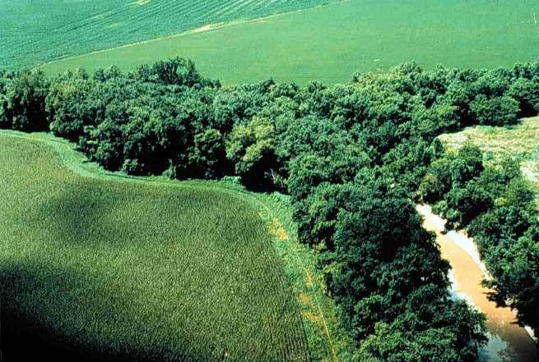
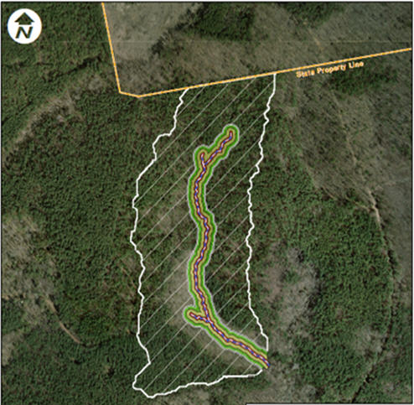
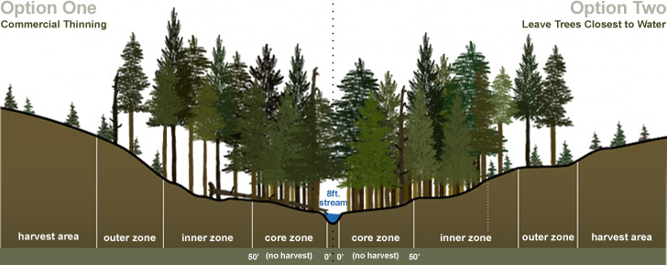

Slide 8
Cómo CIREN puede aportar al conocimiento?
Bajar la escala de los estudios a un precio razonable!
Qué incluya la mayor superficie posible!
Sistematizando y homologando las cartografías
Qué incorpore conceptos y elementos técnicos de la ley

Slide 9
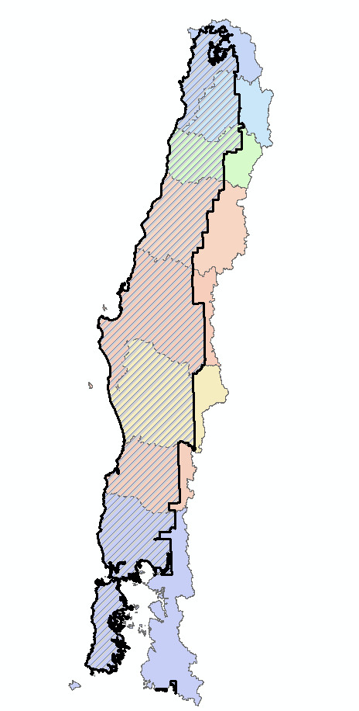
Área de estudio
8 regiones del país
La superficie total (V a X) es de 21,4 millones de hectáreas.
Se estudia la superficie donde hay estudio de suelos CIREN 14,8 millones de hectáreas
Se estudia la superficie con bosque nativo definido por CONAF con estudios de suelos CIREN (7,5 millones de hectáreas).
Incluye 48 cuencas y 618 subcuencas

Slide 10
Plan de trabajo (3 productos)
Construcción de línea base biogeofísica
Zonificación de áreas de protección ribereñas
Transferencia y difusión de los resultados finales del proyecto

Slide 11
Construcción de línea base.
Corresponde a la cartografía básica de los elementos biogeográficos que describen el territorio y permiten localizan áreas de interés para la conservación y protección de los recursos naturales.
Pendiente
Drenaje
Vegetación (incorporamos últimos catastros)
Suelos
Erosión
Pluviometría
Glaciares
Humedales
Cuencas hidrográficas

Slide 12
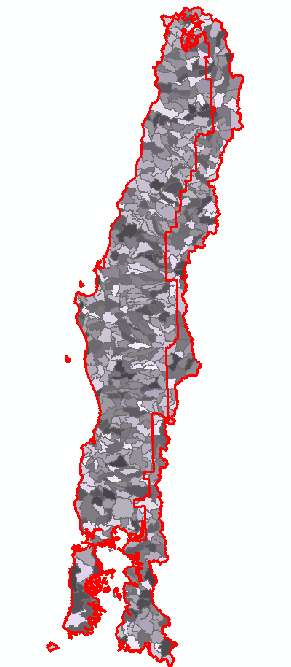
Región | Código BNA | Cuenca | n° Subcuencas | Población (INE, 2002) | Superficie (km2)
Valparaíso | 0500 | Cuencas Costeras entre Río Quilimarí y Río Petorca | 3 | s.i | 331
 | 0501 | Río Ligua | 11 | 60.343 | 3.971
 | 0502 | Cuencas Costeras entre Río Ligua y Río Aconcagua | 4 | 44.395 | 849
 | 0503 | Río Aconcagua | 15 | 485.108 | 7.323
 | 0504 | Cuencas Costeras entre Río Aconcagua y Río Maipo | 6 | 850.959 | 2.314
 | 0505 | Cuencas Costeras entre Río Maipo y Río Rapel | 3 | 14.967 | 1.073
Metropolitana | 1300 | Río Maipo | 30 | 6.158.272 | 15.205
O´Higgins | 0600 | Río Rapel | 35 | 729.054 | 13.769
 | 0601 | Cuencas Costeras entre Estero Alhué y Quebrada del Espino | 4 | 5.422 | 683
 | 0602 | Cuencas Costeras Sector Pichilemu | 2 | s.i | 407
 | 0603 | Estero Nilahue | 5 | 9.633 | 1.777
 | 0604 | Río Paredones | 2 | 6.695 | 554
Maule | 0700 | Cuencas Costeras Maule Norte | 3 | 4.916 | 620
 | 0701 | Río Mataquito y afluentes | 29 | 249.949 | 6.324
 | 0702 | Cuencas Costeras Talca | 4 | s.i | 1.090
 | 0703 | Río Maule | 46 | 655.986 | 21.149
 | 0704 | Cuencas Costeras entre Río Maule y Río Reloca | 2 | s.i | 503
 | 0705 | Río Reloca | 3 | 4.225 | 628
 | 0706 | Cuencas Costeras Chanco | 4 | 9.457 | 199
 | 0707 | Cuencas Costeras Maule Sur | 4 | s.i | 567
Biobío | 0800 | Costeras entre límite Región y Río Itata | 3 | 5.687 | 548
 | 0801 | Río Itata | 27 | 422.343 | 11.443
 | 0802 | Costeras e Islas entre Río Itata y Río Biobío | 6 | 358.981 | 1.500
 | 0803 | Río Biobío | 48 | 857.166 | 24.332
 | 0804 | Arauco | 9 | 179.490 | 1.924
 | 0805 | Costeras entre Punta Lavapié y Río Lebu | 8 | 75.610 | 1.201
 | 0806 | Costeras entre Lebu y Tirúa | 11 | 46.772 | 3.062
La Araucanía | 0900 | Río Imperial | 43 | 551.964 | 12.667
 | 0901 | Cuencas Costeras entre límite Región y Río Imperial | 1 | s.i | 52
 | 0902 | Cuencas Costeras entre Río Imperial y Río Toltén | 3 | s.i | 661
 | 0903 | Río Toltén | 30 | 187.197 | 8.517
 | 0904 | Río Queule | 2 | s.i | 697
Los Ríos | 1400 | Cuencas Costeras Los Ríos Norte | 4 | s.i | 728
 | 1401 | Río Valdivia | 34 | 257.580 | 10.339
 | 1402 | Cuencas Costeras entre Río Valdivia y Río Bueno | 4 | 5.463 | 764
 | 1403 | Río Bueno | 42 | 336.755 | 15.184
Los Lagos | 1000 | Cuencas Costeras entre Río Bueno y Río Maullín | 9 | s.i | 4.106
 | 1001 | Río Maullín | 15 | 76.449 | 3.873
 | 1002 | Cuencas Costeras e Islas entre Río Maullín y Río Chamiza | 8 | 175.938 | 640
 | 1003 | Cuencas Costeras entre Río Chamiza y Río Petrohué | 7 | s.i | 1.384
 | 1004 | Río Petrohué y Lago Todos Los Santos | 6 | s.i | 2.658
 | 1005 | Cuencas Costeras entre Río Petrohué y Río Puelo | 3 | 4.363 | 478
 | 1006 | Río Puelo | 8 | s.i | 3.064
 | 1007 | Cuencas Costeras entre Río Puelo y Río Yelcho | 17 | 15.455 | 5.883
 | 1008 | Río Yelcho | 9 | 1.826 | 4.112
 | 1009 | Cuencas Costeras entre Río Yelcho y límite Regional | 9 | s.i | 2.714
 | 1010 | Cuencas Islas Chiloé y Circundantes | 34 | 145.790 | 9.291
 | 1100 | Río Palena y Costera hasta límite Décima Región | 4 | 1.690 | 3.167
Total general |  |  | 619 | 12.995.900 | 214.327
Redefinición de la red hidrográfica nacional (2014 – 2015)

Slide 13
Cuencas y subcuencas hidrográficas – XIV región
Región | Código BNA | Cuenca | n° Subcuencas | Superficie (km2)
Los Lagos | 1000 | Cuencas Costeras entre Río Bueno y Río Maullín | 9 | 4.106
 | 1001 | Río Maullín | 15 | 3.873
 | 1002 | Cuencas Costeras e Islas entre Río Maullín y Río Chamiza | 8 | 640
 | 1003 | Cuencas Costeras entre Río Chamiza y Río Petrohué | 7 | 1.384
 | 1004 | Río Petrohué y Lago Todos Los Santos | 6 | 2.658
 | 1005 | Cuencas Costeras entre Río Petrohué y Río Puelo | 3 | 478
 | 1006 | Río Puelo | 8 | 3.064
 | 1007 | Cuencas Costeras entre Río Puelo y Río Yelcho | 17 | 5.883
 | 1008 | Río Yelcho | 9 | 4.112
 | 1009 | Cuencas Costeras entre Río Yelcho y límite Regional | 9 | 2.714
 | 1010 | Cuencas Islas Chiloé y Circundantes | 34 | 9.291
 | 1100 | Río Palena y Costera hasta límite Décima Región | 4 | 3.167

Slide 14
AÑO DE LOS CATASTROS DE VEGETACIÓN NATIVA,
CONAF
2013 - REGIÓN DE VALPARAÍSO
2013 - REGIÓN METROPOLITANA
2013 - REGIÓN DE O´HIGGINS
2008 - REGIÓN DEL MAULE
2009 - REGIÓN DEL BIOBÍO
2014 - REGIÓN DE LA ARAUCANÍA
2014 - REGIÓN DE LOS RÍOS
2013 - REGIÓN DE LOS LAGOS

Slide 15
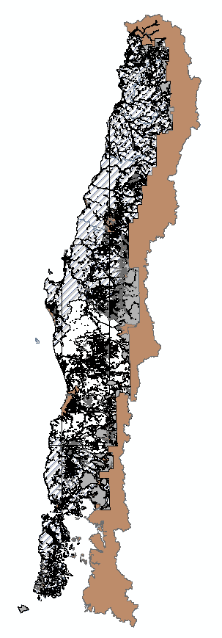
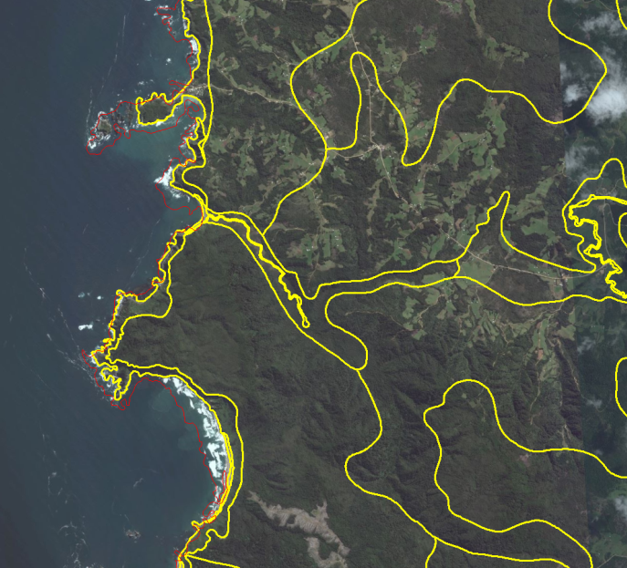
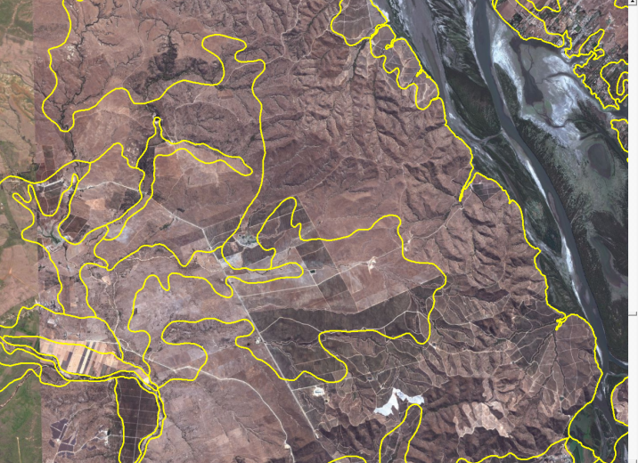
2016 - REGIÓN DE VALPARAÍSO
2015 - REGIÓN METROPOLITANA
2010 - REGIÓN DE O´HIGGINS
2011 - REGIÓN DEL MAULE
2010 - REGIÓN DEL BIOBÍO
2013 - REGIÓN DE LA ARAUCANÍA
2000 - REGIÓN DE LOS RÍOS
2012 - REGIÓN DE LOS LAGOS
ESTUDIOS AGROLÓGICOS,
CIREN
Reg. De Los Ríos
Reg. Metropolitana

Slide 16
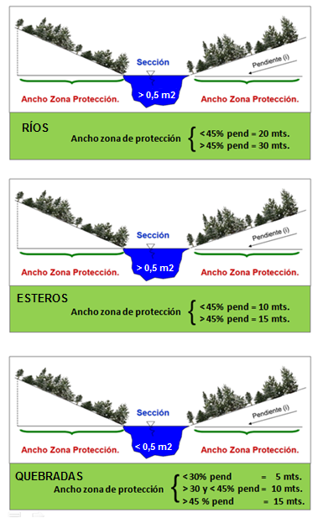
Fuente: Mininco, 2013
Zonificación de áreas de protección ribereñas
Reglamento de suelos, aguas y humedales
Se define como cauce, un curso de agua conformado por un lecho de sedimentos, arena o rocas y delimitado por riberas definidas, donde el escurrimiento de agua ocurre de forma temporal o esporádica
Ríos
Tipología
Esteros
Quebradas

Slide 17


Slide 18
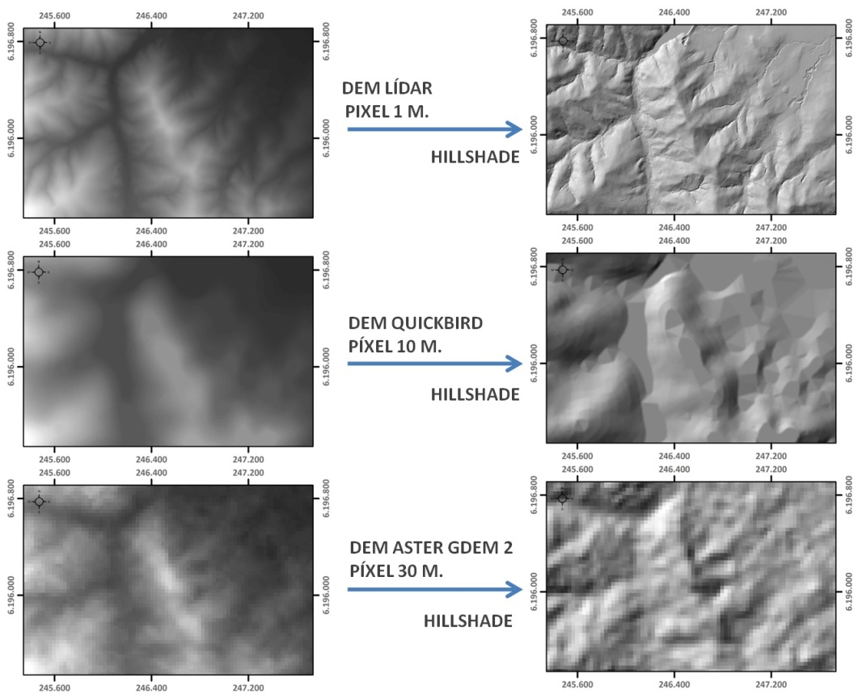
Red de drenaje superficial modelado con distintos DEM…..

Slide 19
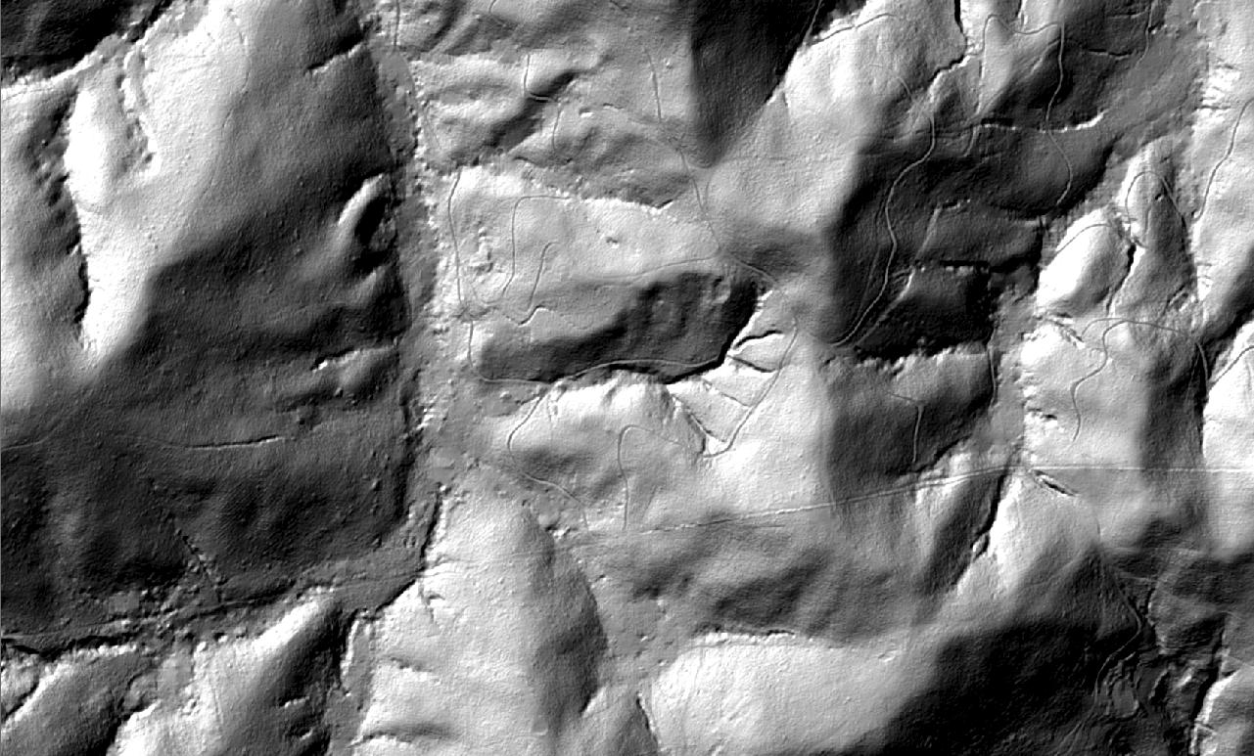
DTM Lidar (Sector de Marchigue) VI Región - 1 m.
Cantidad y calidad de información vs Objetivos de mi toma de decisiones…
Escala 1:5.000 (predial)

Slide 20
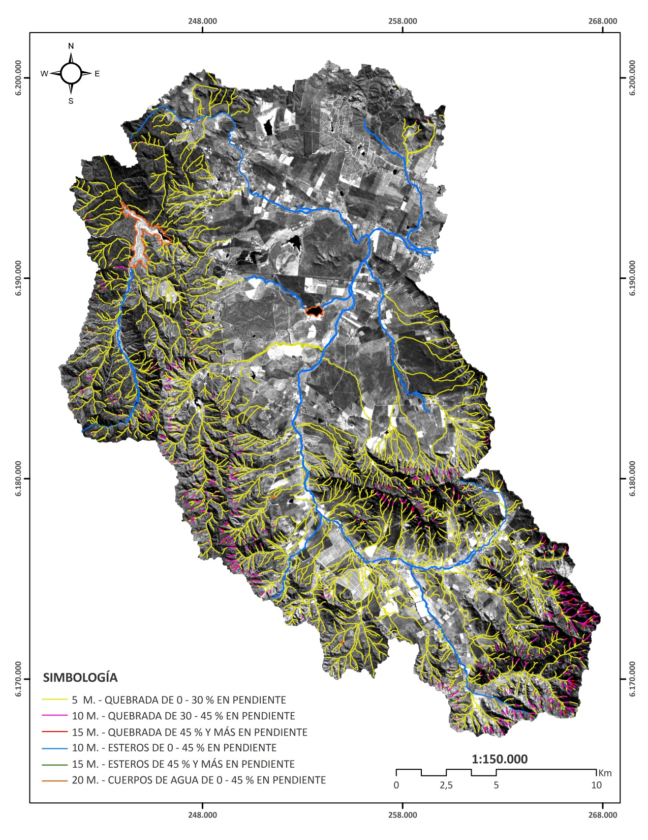
REPRESENTACIÓN CARTOGRÁFICA DE LA INFORMACIÓN GEORREFERENCIADA DE DRENAJE SUPERFICIAL DENSIFICADO
Información cartográfica referencial para los planes de manejo silvícola del bosque nativo (ley 20.283) a escala 1:35.000

Slide 21



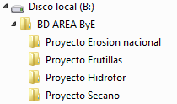
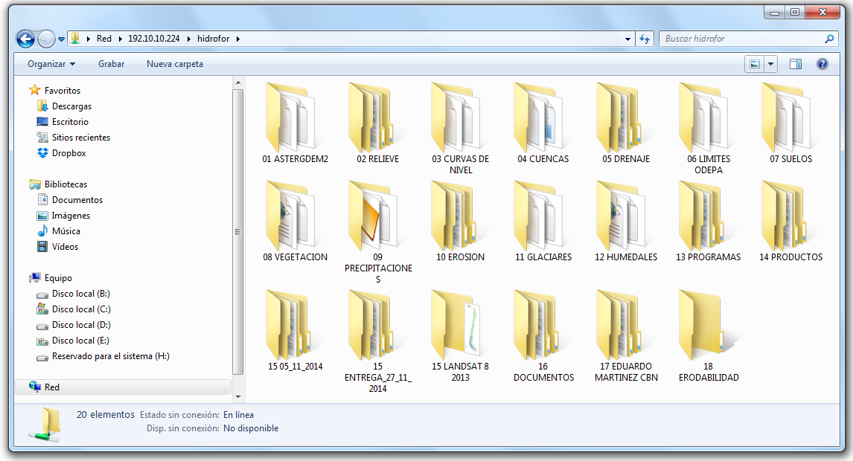



Administración de las BD
ÁREA DE BOSQUES Y EROSIÓN
repositorio nuevo (\\192.10.10.224)

Slide 22
Equipo de Trabajo
Juan Pablo Flores, Dr. Ing. Forestal
Pedro Muñoz, Geógrafo
Héctor Sáez, MSc, Cartógrafo
Carlos Torres, Cartógrafo
Isaac Ahumada, Ing. Forestal
Alex Fernández, MSc, Geógrafo
Claudio Olguín, Cartógrafo
Marcelo Retamal, Cartógrafo
Coordinación
Gerencia de Estudios y Proyectos GEyP
Fernando Mercado
Gerencia de Geomática
Sergio Maldonado

